Slide 1

МБДОУ «Детский сад с. Еремково»
День подснежника
апрель
2017

Slide 2
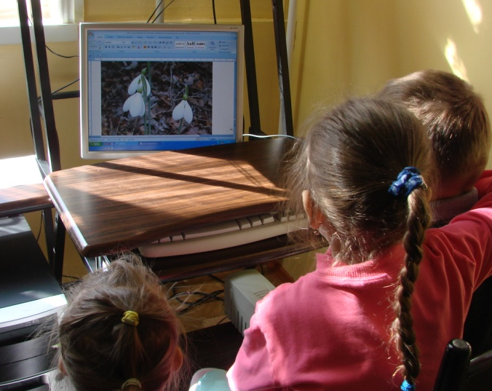
19 апреля - День подснежника
Почему подснежник так называется?
Послушайте - «подснежник». Он растет из-под снега. Этот маленький цветочек может выдержать даже мороз до 10 градусов. Научное название цветка - «галантус» и происходит от греческих слов- «гала»-молоко и «антус»-цветок. Т.е. молочно-белый цветок или молочная капля. Цветок сравнили с каплей, потому что лепестки похожи на капли, а цвет белый, как у молока. Когда цветок закрывает свои лепестки, он становится похож на каплю молока. У подснежника два узких листочка возле короткого стебелька. Вообще, подснежник - лесной цветок. Раньше в детстве мы ходили в лес и видели там подснежники. Но не часто мы ходим в лес в начале весны. Многие цветоводы и просто любители цветов высаживают подснежники дома, на клумбах. И можно ими любоваться. Цветок вырастает из луковички, в которой собраны питательные вещества, накопленные растением за лето. Подснежник - луковичное растение. Мы знаем еще луковичные садовые растения. Это тюльпаны, нарциссы, гиацинты. Эти прекрасные садовые цветы цветут позднее, в апреле-мае.
2. Знакомство с историей праздника – Дня Подснежника, с легендами о молочном цветке.
В Англии День подснежника впервые праздновали 19 апреля 1984 года. Это дань цветку, первому встречающему весну раскрытыми лепестками. По русской легенде зима отказалась уйти, открыть дорогу весне. Подснежник пробился сквозь снег, протянул нежные лепестки к солнцу. Солнце растопило снег, весна победила. Подснежник считается — символом надежды, победы вечных сил добра над подстерегающим нас злом. Англичане верят, что растущие вокруг дома подснежники защищают от вторжения злых духов, поэтому клумбы с этими недолго цветущими растениями также часты в Англии, как тюльпаны в недалекой Голландии. А у нас подснежники появляются в середине апреля. Однако всеобщая любовь привела подснежники на грань уничтожения. Сейчас они в Красной книге.

Slide 3
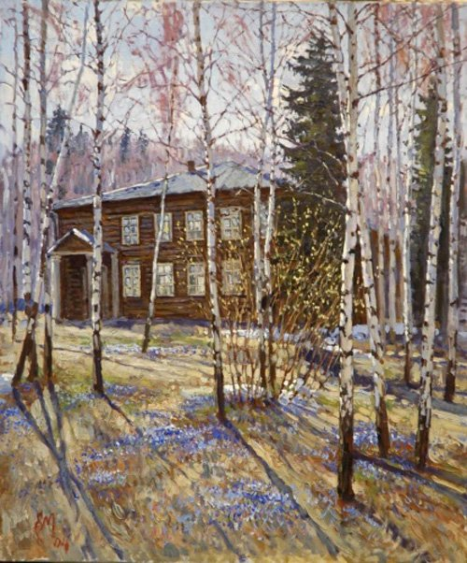
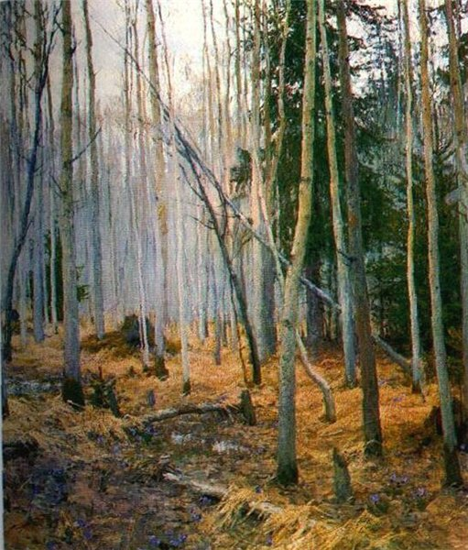
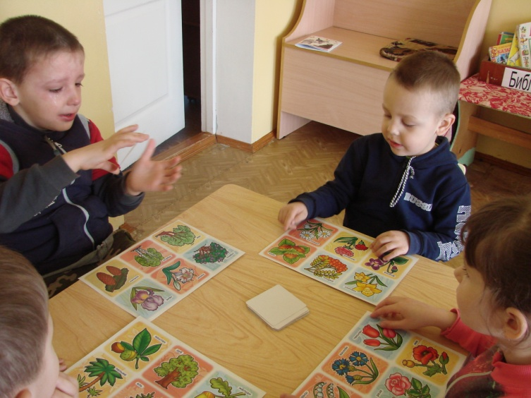
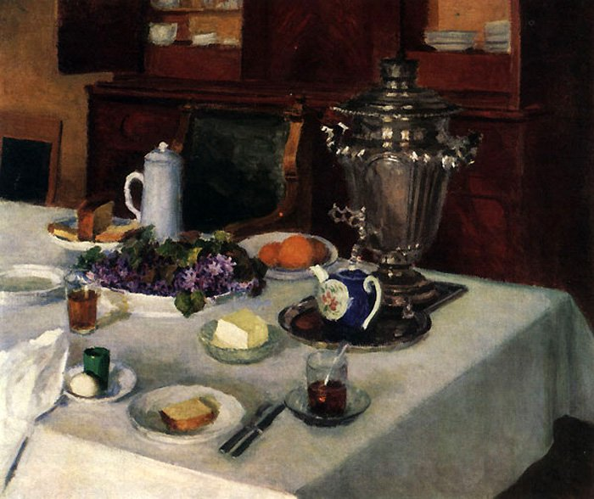
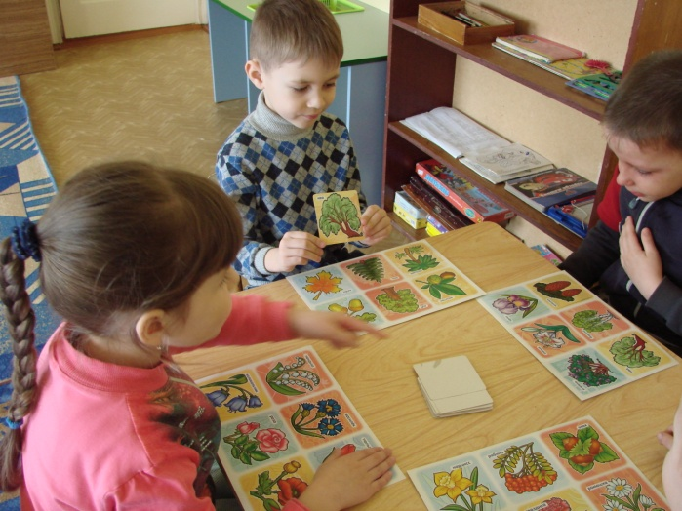
3. Игры.
На прогулке дети играли в подвижные игры: «Садовник», «Найди подснежник». В течение дня детям были предложены дидактические игры «Лото», «Чего в ряду не хватает», «Собери картинку и составь рассказ».
4. Виртуальная экскурсия.
Посетили виртуальную экскурсию в картинную галерею и познакомились с русской живописью на тему: «Подснежники глазами художников».

Slide 4

5. Чтение и просмотр мультфильма.
Совместно с воспитателем прочитали и просмотрели мультфильм С.Я.Маршака «Двенадцать месяцев»
6. Чтение стихов, отгадывание загадок.
1.Первым вылез из землицы
На проталинке.
Он мороза не боится,
Хоть и маленький.
2. На лесной проталинке
Вырос цветик маленький.
Прячется в валежник
Беленький…(Подснежник)
Прорастает сквозь снежок,
К солнечным лучам цветок,
Маленький и нежный,
Беленький подснежник.
Г. Меловик
Прибежал подснежник
В мартовский лесок,
Заглянул подснежник
В чистый ручеек.
И, себя увидев,
Крикнул: »Вот те на!
Я и не заметил,
Что пришла весна.»
М. Петровская

Slide 5
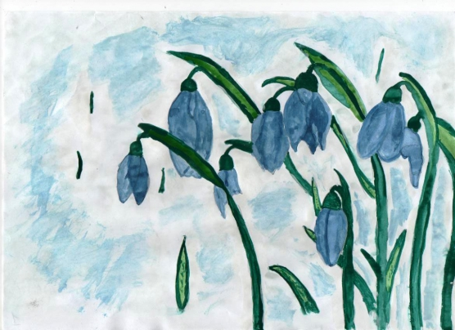
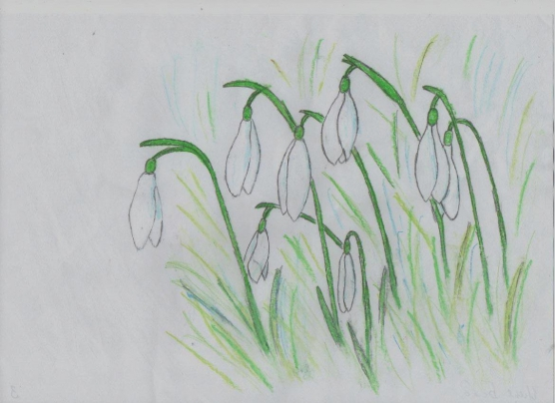
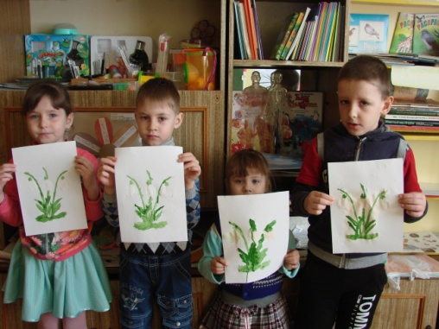
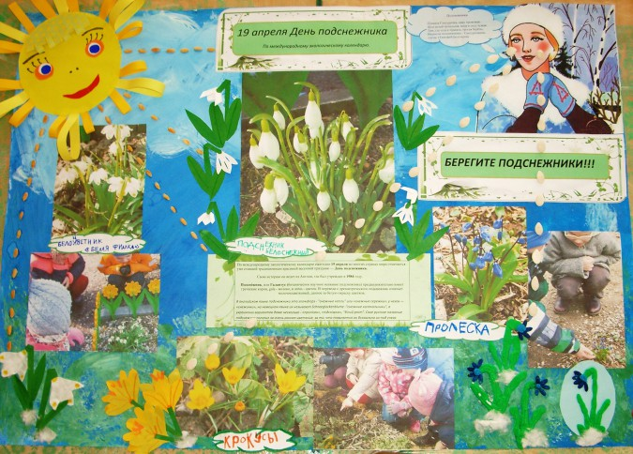


7. Рисование по теме: «День подснежника».
Завершением стала продуктивная деятельность под музыкальную композицию П.И.Чайковского «Апрель. Подснежник», рисование по теме: «День подснежника».

